Slide 1
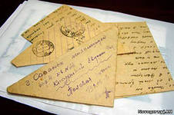
Который год лежу я здесь на рубеже…

Slide 2
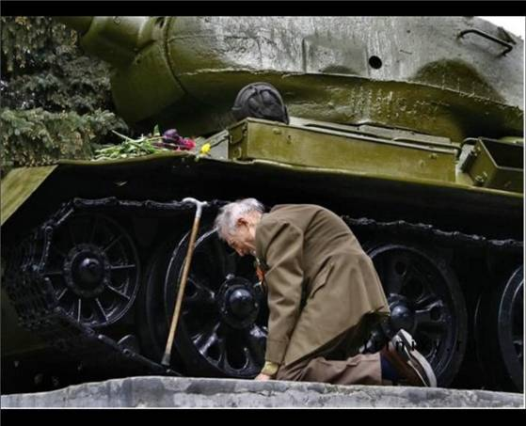
«Война закончится тогда, когда будет похоронен последний солдат…» А. В. Суворов

Slide 3
Видеоролик по стихотворению Ю. АрунцеваКоторый год лежу я здесь, на рубеже 1.mp4

Slide 4
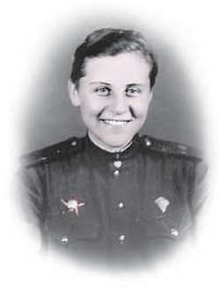
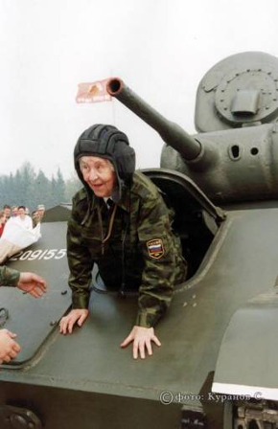
Живая легенда

Slide 5
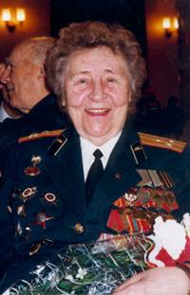
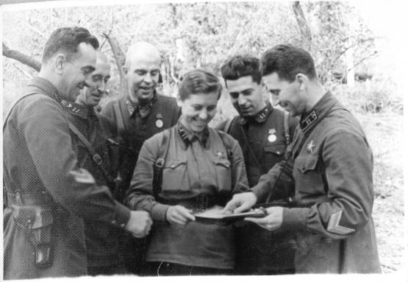
Калинина Людмила Ивановна

Slide 6
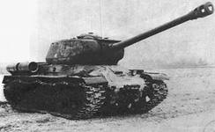
«…за требовательность, знания и командирскую струнку её звали «Людмил Иваныч»…
Работая старшим помощником начальника отдела ремонта эвакуации, военинженер 2 ранга
Л. И. Калинина с апреля по июнь 1943 года обеспечила возврат в строй 1.525 танков. Из них капитально было отремонтировано более 700.
Для справки: это не батальоны, а практически две полнокровные танковые армии, в которых во время войны было до 800 танков и САУ.

Slide 7
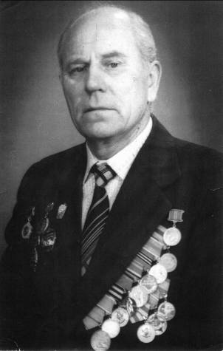
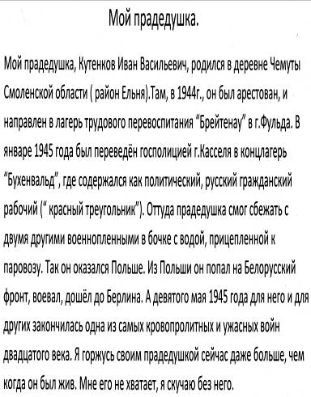
Кутенков Иван Васильевич

Slide 8
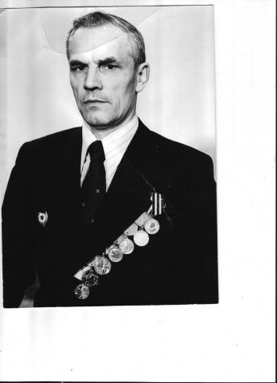
Сударчиков Илья Алексеевич
Мой прадедушка, Сударчиков Илья Алексеевич родился в Оренбургской области, село Покровка,2 августа 1925 года. Закончил танковое училище. Был артиллеристом. Служил в тылу. Получил медаль за Отвагу.

Slide 9

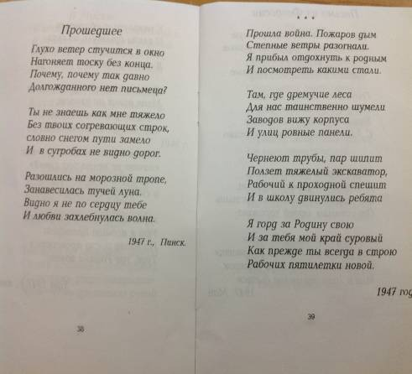
Книга стихотворений дедушки Софьи Черновой

Slide 10
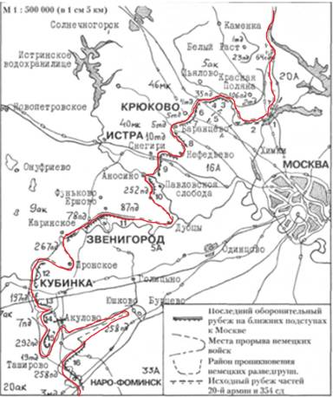
Линия фронта на начало декабря 1941 года
Подвиг экипажа КВ у Нефедьево
Подвиг экипажа Т-34 под Серпуховым
Первое контрнаступление под Серпуховым в октябре 1941
Народное ополчение в боях под Серпуховым

Slide 11
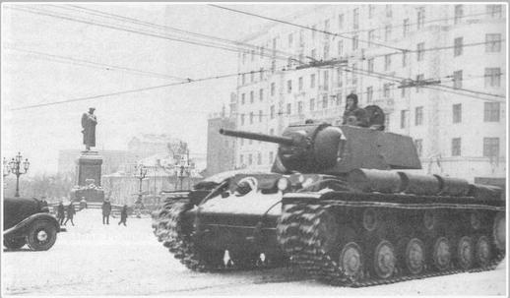

Slide 12
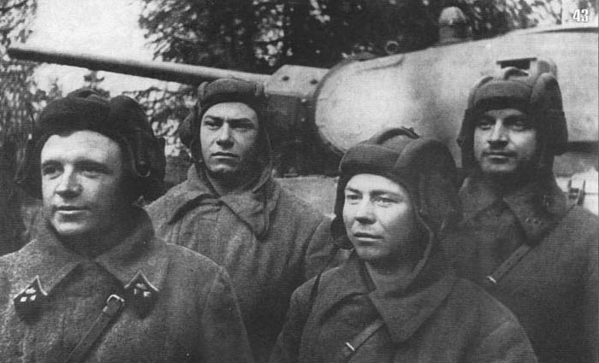

Slide 13
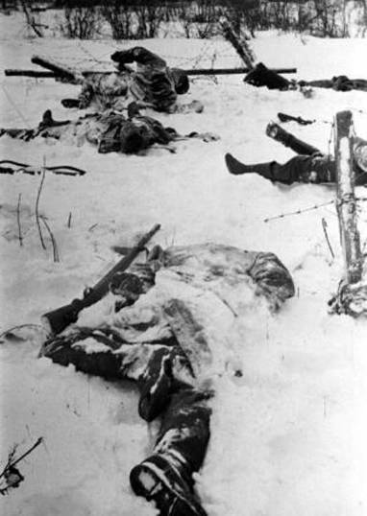
Поля Подмосковья. Декабрь 1941 года.

Slide 14
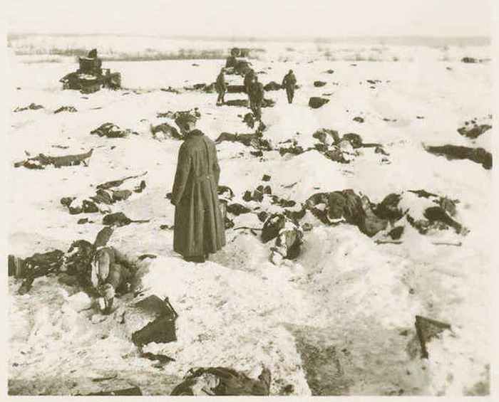

Slide 15
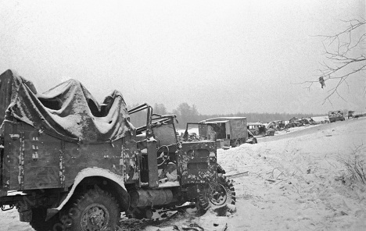

Slide 16
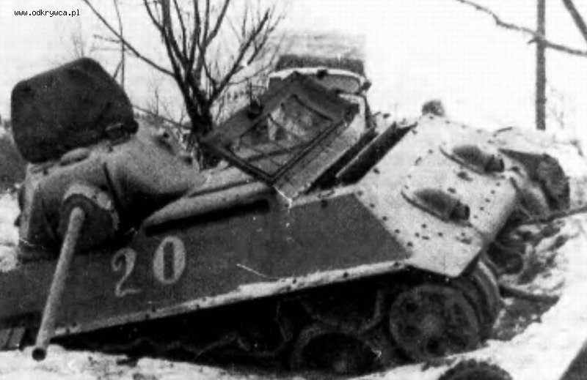

Slide 17
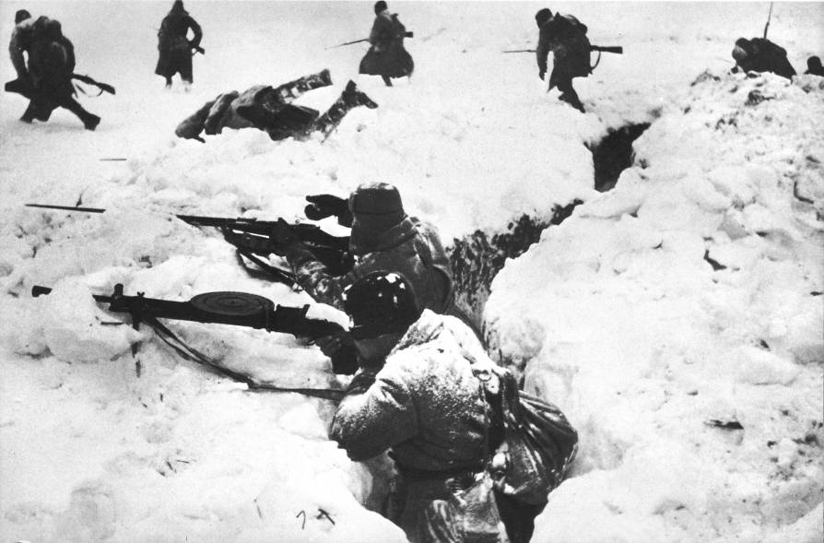
Атака…

Slide 18
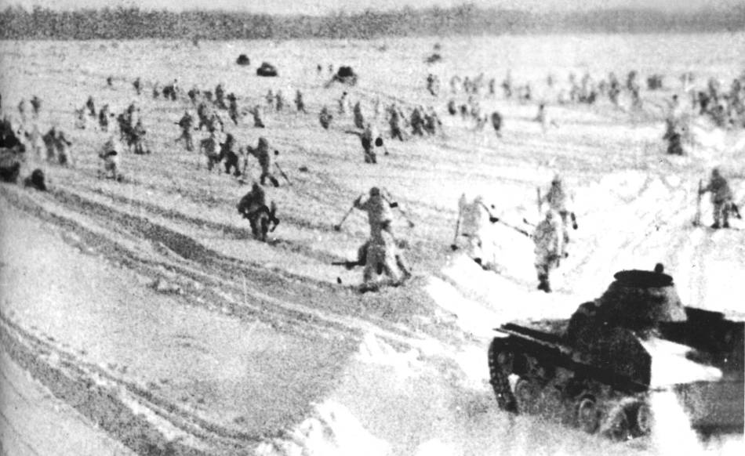

Slide 19
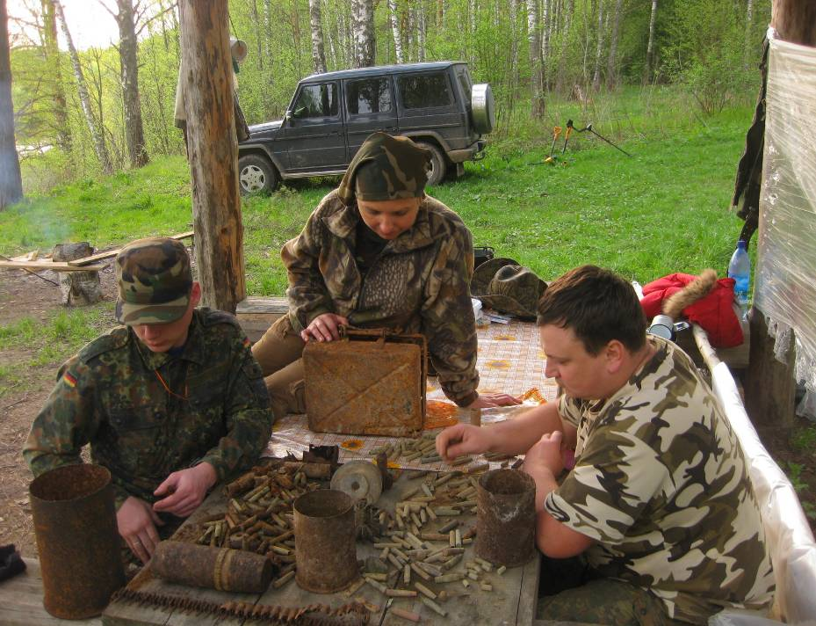

Slide 20
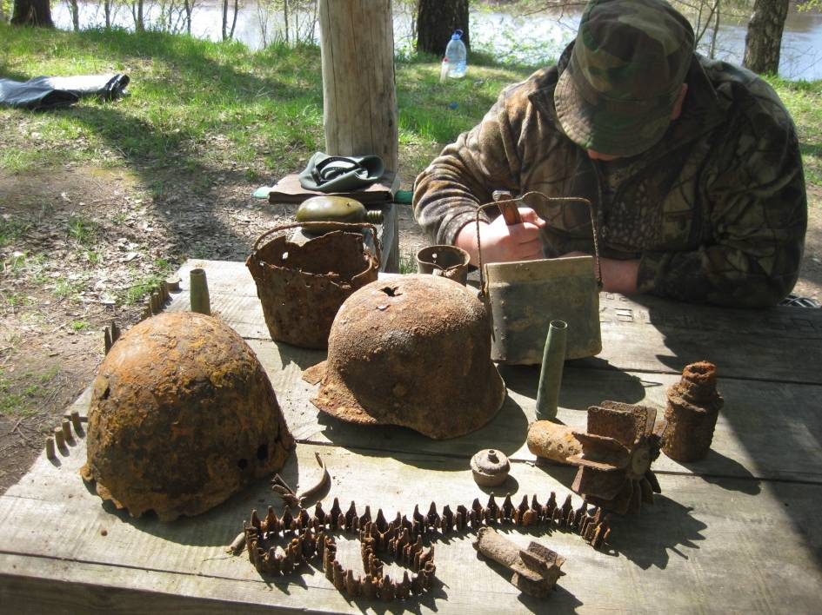

Slide 21
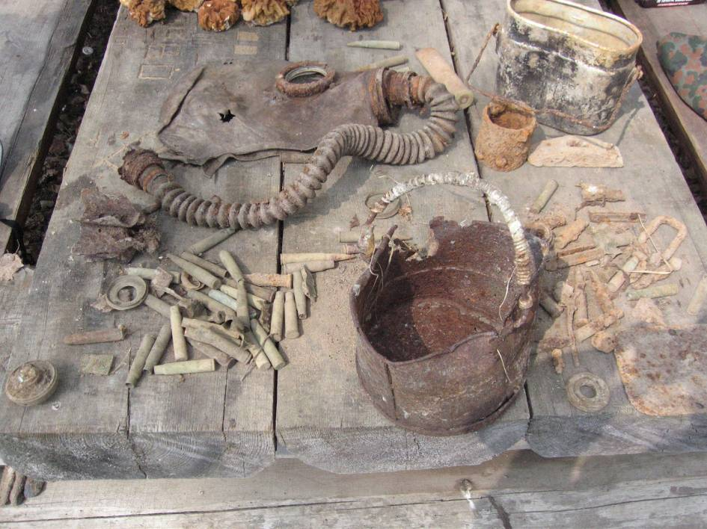

Slide 22
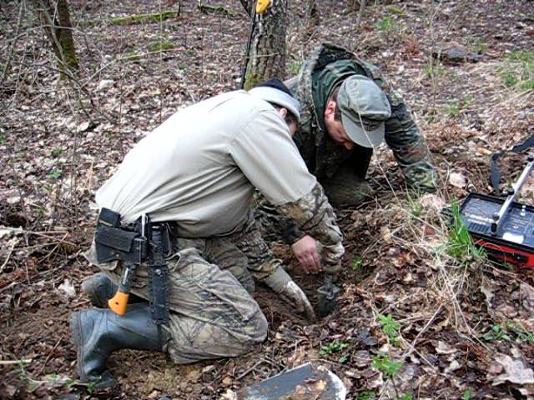

Slide 23
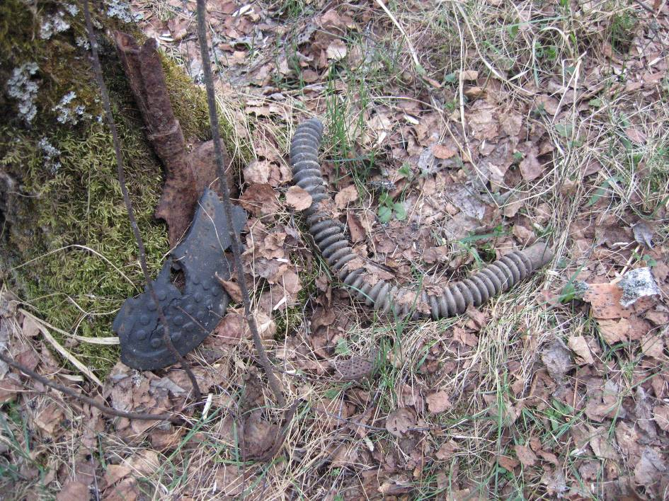

Slide 24
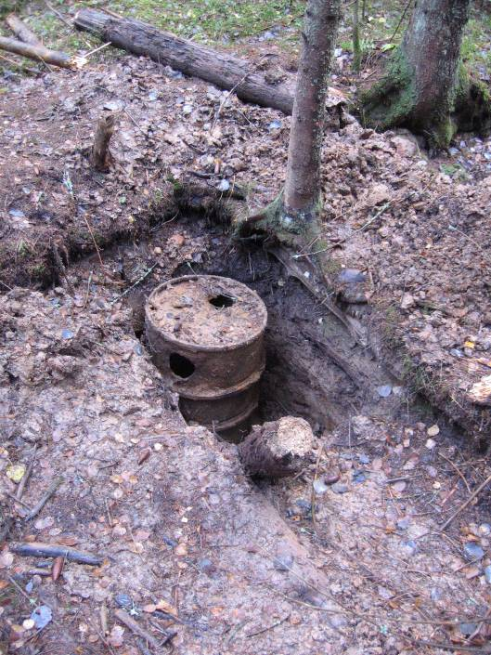

Slide 25
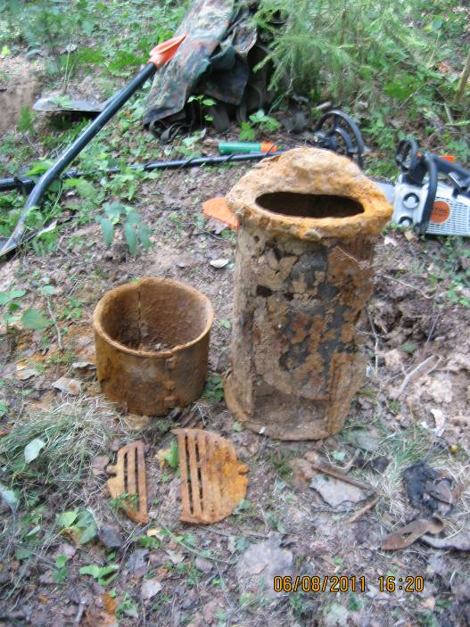

Slide 26
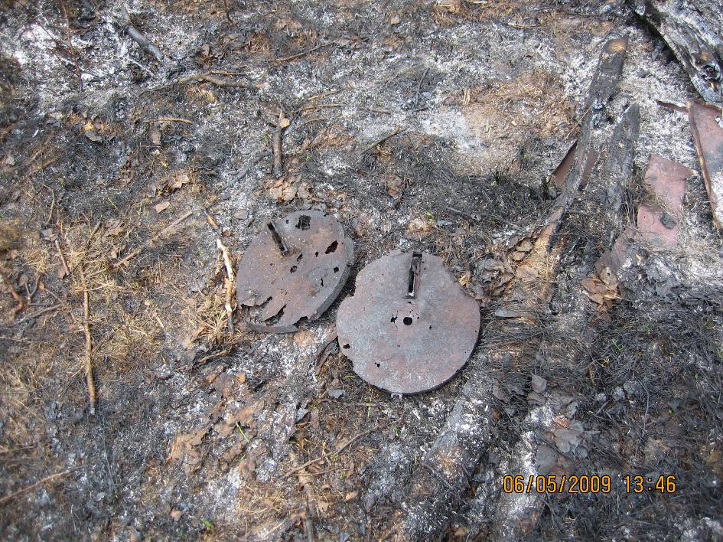

Slide 27
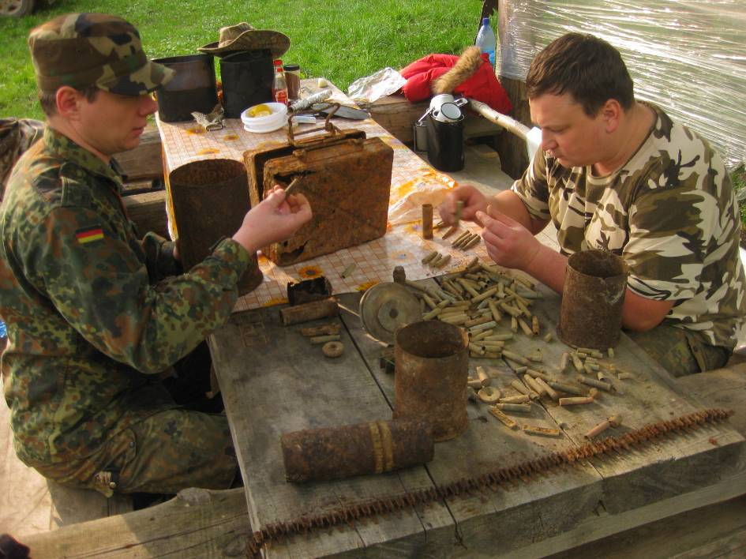

Slide 28
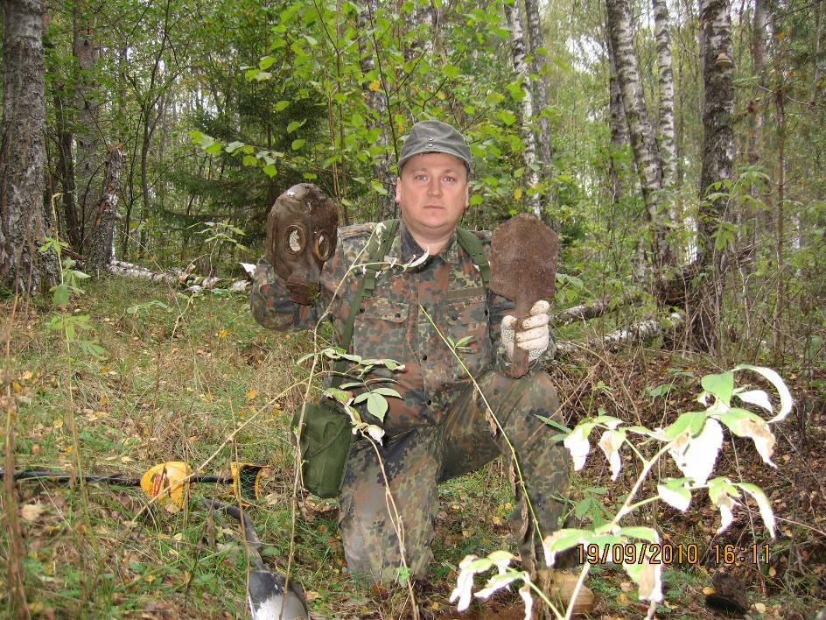

Slide 29
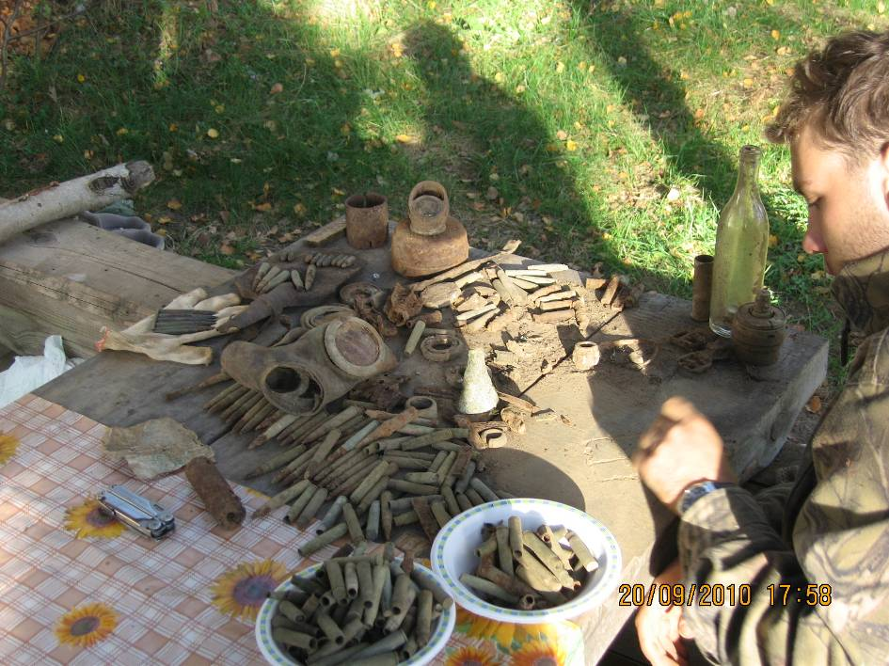

Slide 30
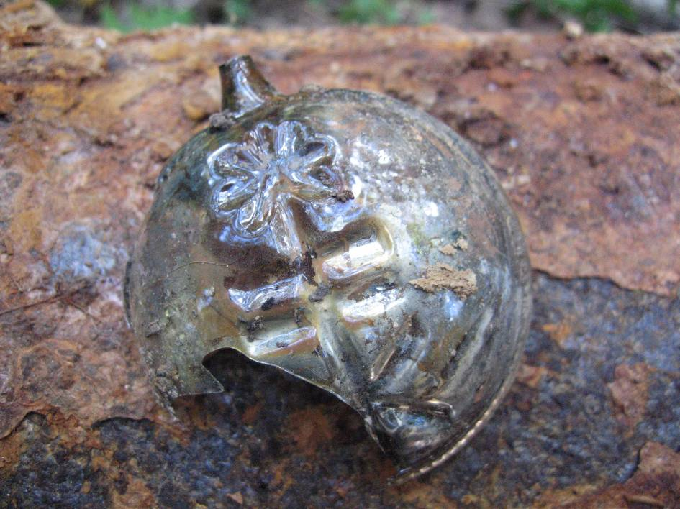

Slide 31
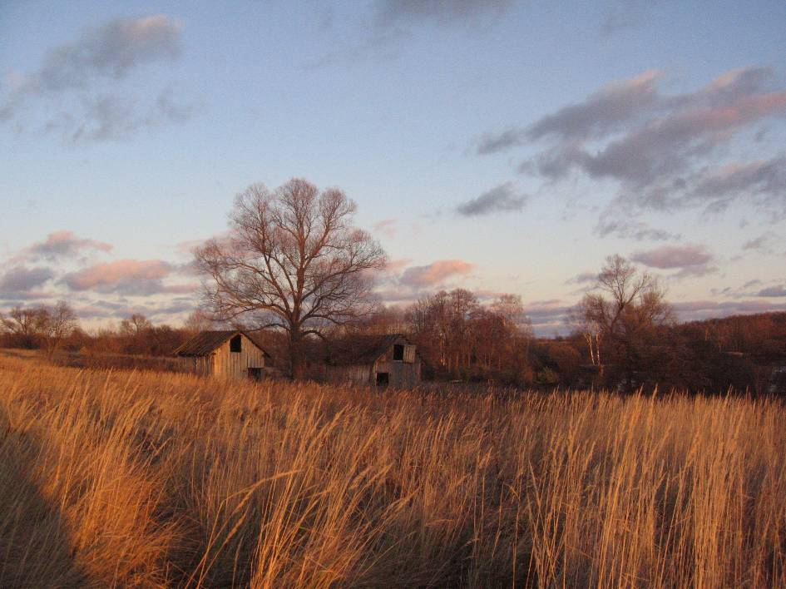

Slide 32
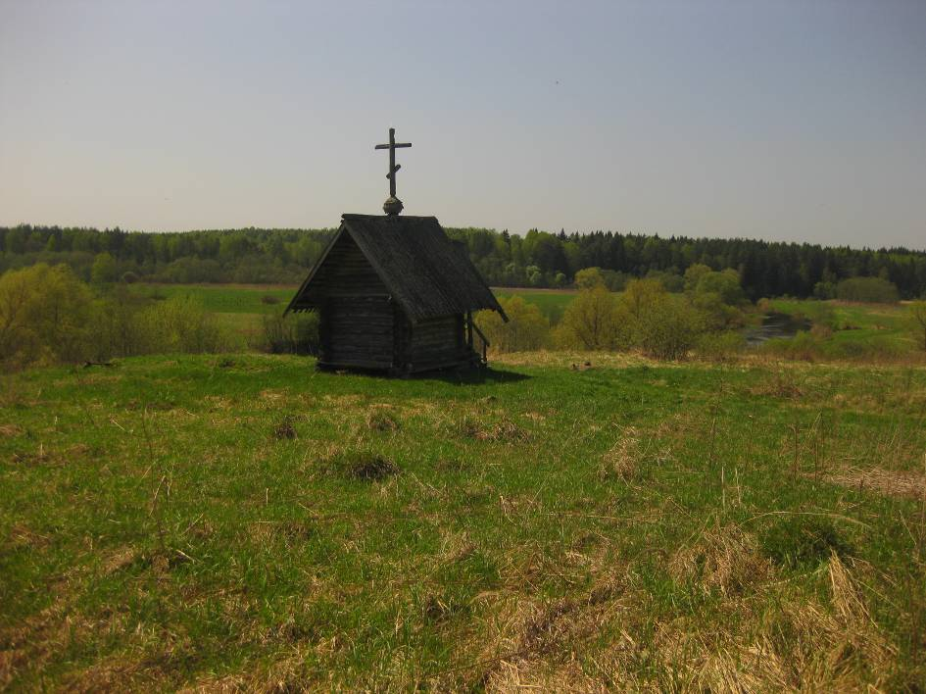

Slide 33
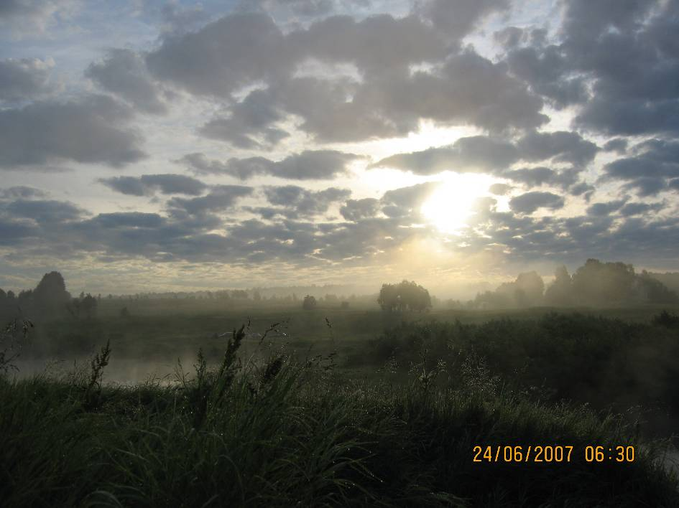

Slide 34
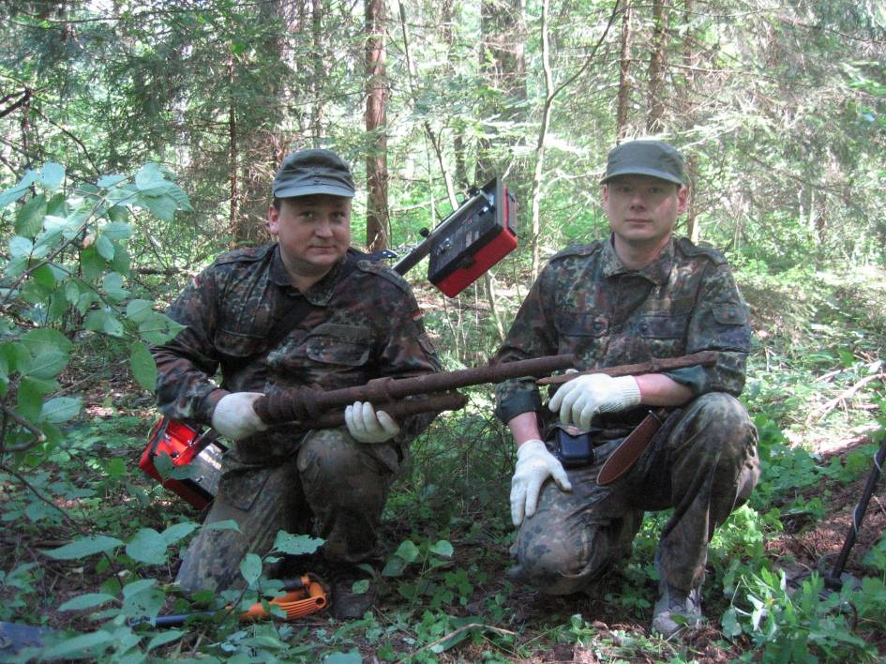

Slide 35
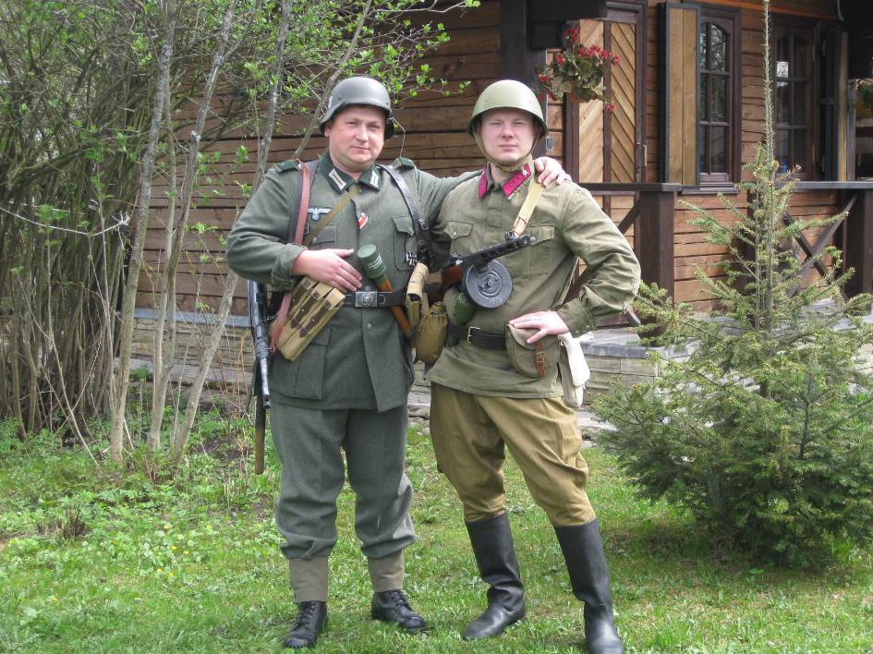

Slide 36
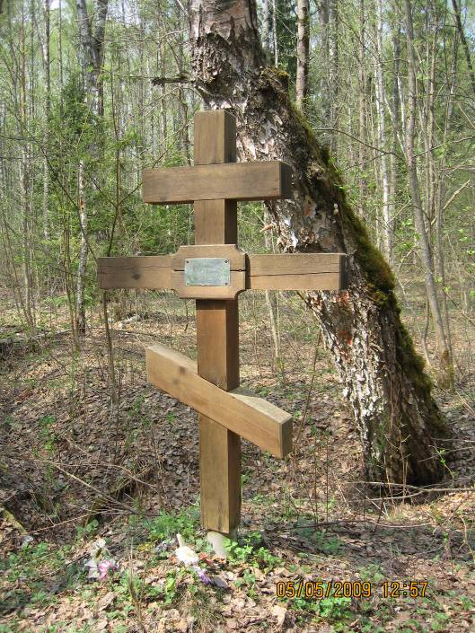

Slide 37
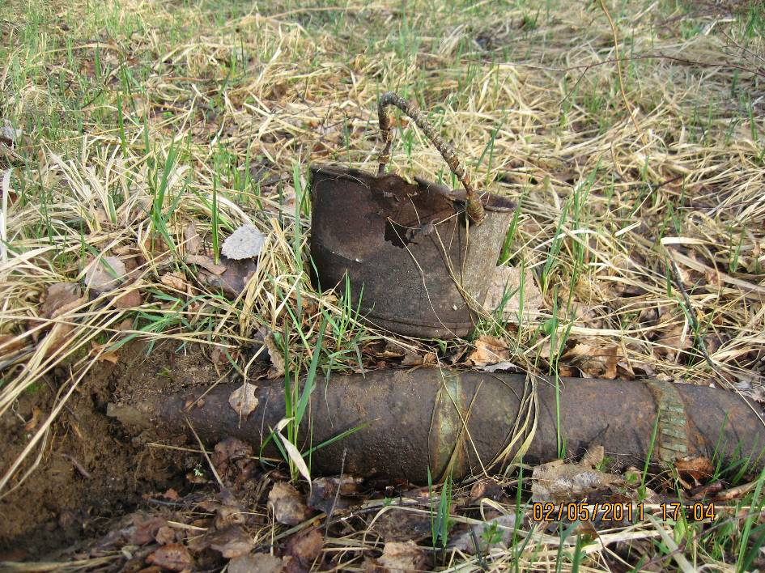

Slide 38
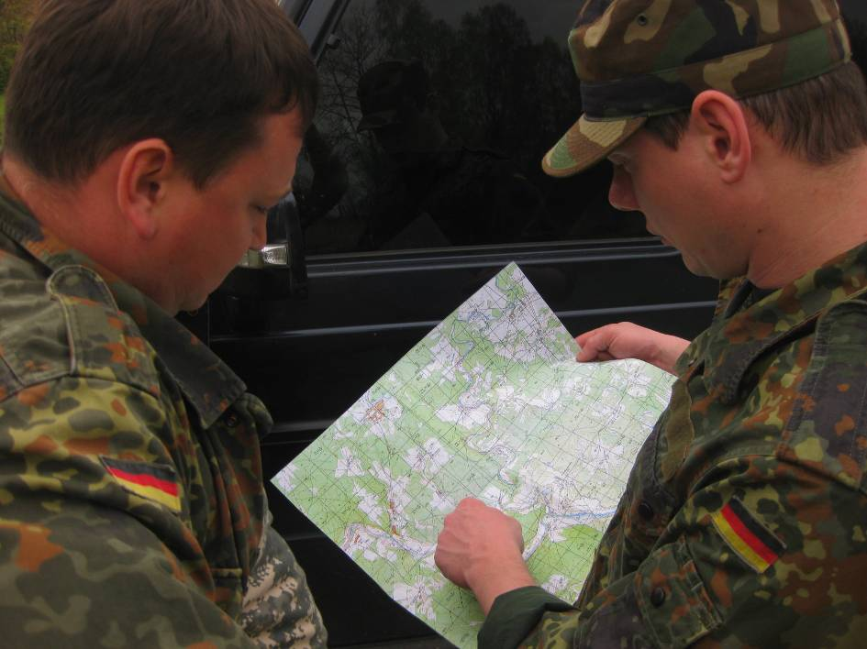

Slide 39
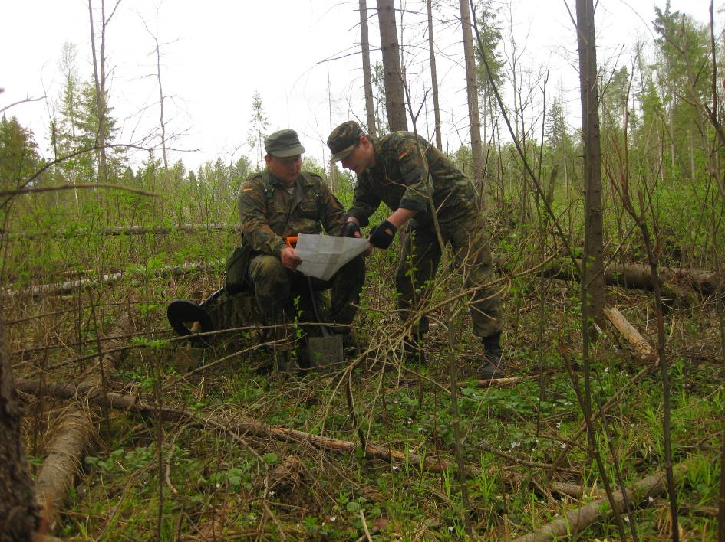

Slide 40
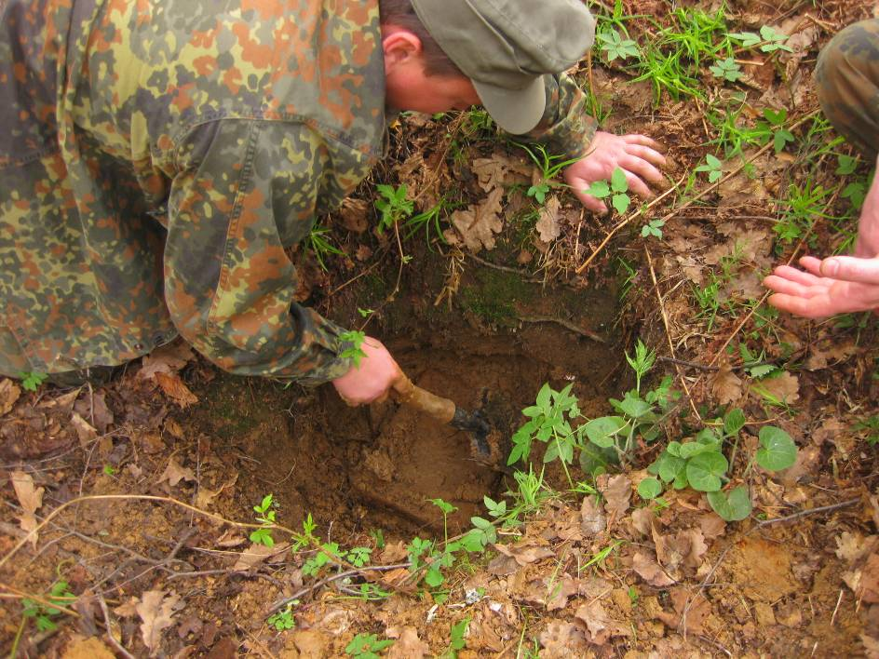

Slide 41
Военные трофеи00081.MTS

Slide 42
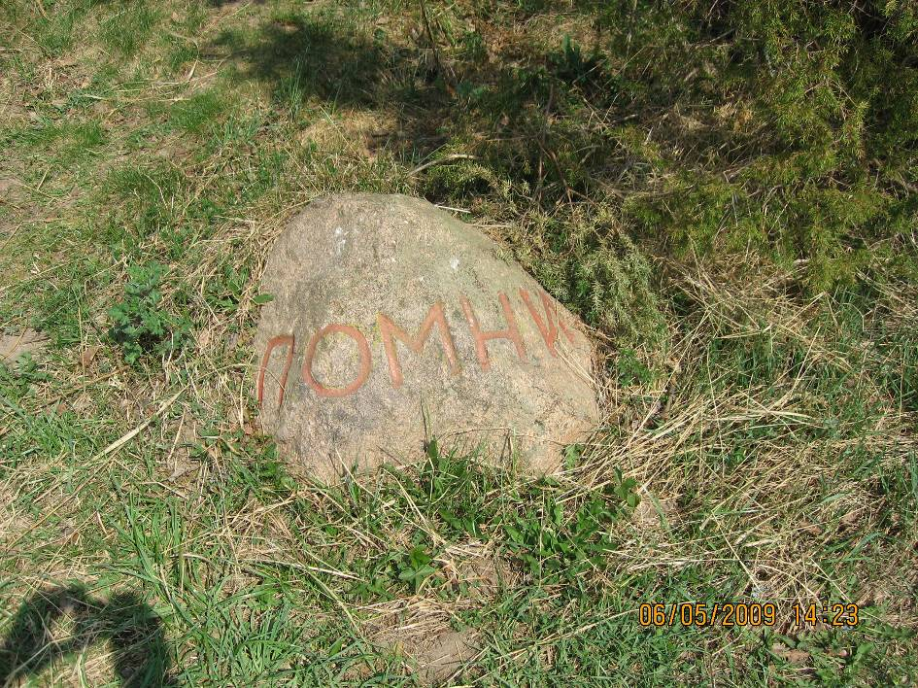

Slide 43
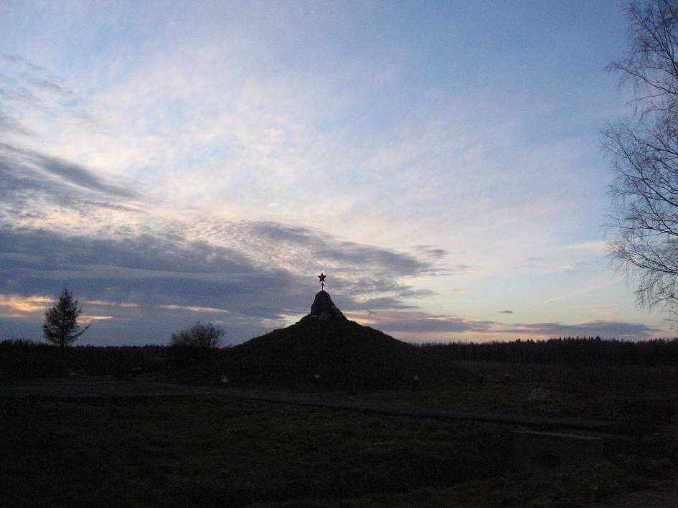

Slide 44
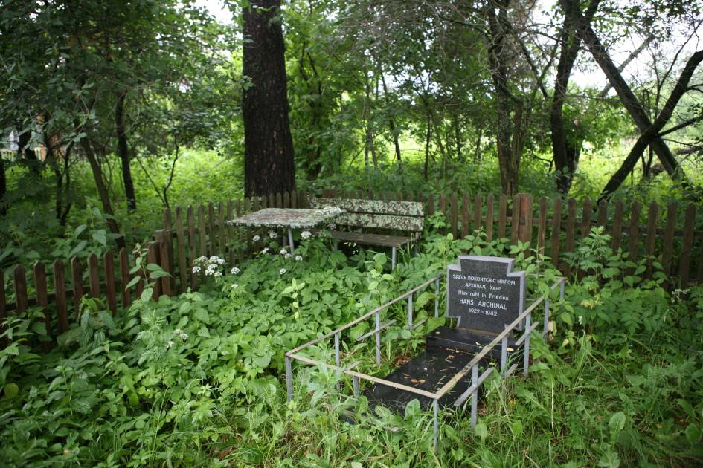

Slide 45
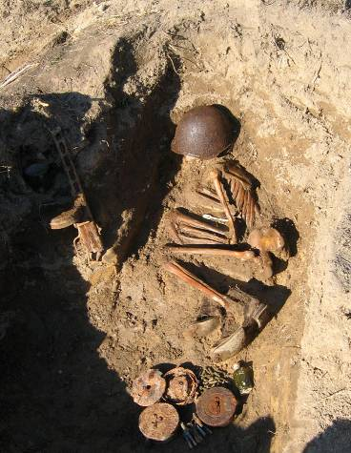
Останки советского солдата, найденные поисковым отрядом
Который год лежу я здесь, на рубеже, И тишина у нас, и пули не свистят, Не жмусь к земле, и страха нет уже. А как я дрался – гильзы подтвердят.

Slide 46
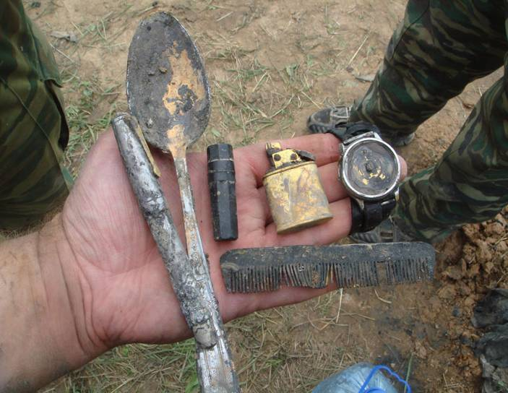
Личные вещи бойца РККА…

Slide 47
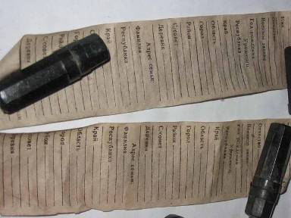
Медальон погибшего бойца
Мой медальон, наполненный водою, Лежит поодаль, мне видать его – Зарос дернóм, засыпался листвою. Навряд ли, братцы, вам найти его.

Slide 48
Ищу дедушку без вести пропавшего в Великой Отечетвенной войне, погибшего приблизительно в Прибалтике Билалова Шугаипа Шагивалеевича примерно 1899 г.р. (Айсувак)

Slide 49
Здравствуйте!меня зовут Аня Долгова. я ищу своих дедушек Щурина Василия Ивановича,примерно 1917 года рождения. Он родился в Калининской обл.,Кимрский район,деревня Желково. Жену звали Аверьянова Ефросиния Аверияновна. Войну он встретил на Украине. В 1940 году он был политруком в городе Горинец, Львовской обл. В документе, который был выслан бабушке из военной части, для поездки к мужу, было указано что муж служит политруком пулеметной роты 139 стрелкового полка 41 стрелковой дивизии. в документе стоит дата 15 июля 1940 года, начальник шатаба полка-капитан Дремлюга. Затем, когда началась война,семьи военослужащих эвакуировали, бабушка вернулась домой в Калининскую обл. и больше она своего мужа не видела никогда. пришло извещение о том что он пропал безвести. По окончании войны,брат мамы стал искать хоть какую-то информацию,в архивах он нашел только, что на 30 июня 1941 года значится партбилет 1998375 в архивных документах 41 стрелковой дивизии. и второго дедушкуДолгова Петра Васильевича, 1915 года рождения. Он родился в Татарской АССР,Таканышский район,деревня Йойкино. Жену звали Володина Анна Трофимовна. Дата и место призыва: декабрь 1942 года Йошкар-Олинский ГВК, Марийская АССР, г. Йошкар-Ола. Военское звание- старшина . из документов ЦАМО известно следующее, Письменной связи в период Отечественной войны не было,надо полагать пропавшим без вести в январе 1943 года. Но уже после войны произошел один случай: в 1960 году,к папиному брату Валере на улице подошел мужчина,и спросив его имя и фамилию,сказал что его отец жив, но Валера подумал что етот человек шутит и неповерил, ушел ничего неспросив. Больше он не видел етого человека.Мы очень хотим знать что случилось с нашими родными, мы верим что они живы и хочется их найти, ну а если они погибли-то хотелось бы знать,где они похоронены. Помогите пожалуйста! (Аня )

Slide 50
Помогите найти любую информацию о деде. Рудаков Михаил Григорьевич родился в 1913 году. Отправлен вместе с Молотовским гарнизоном на фронт в 1941 году. Больше известий не было. Дед был танкистом, если кто знает, где есть любые сведения, прошу вас, свяжитесь со мной по мэйлу. (Анна)

Slide 51
Прошу оказать помощь в поиске любой информации о пропавшем без вести в Великой Отечественной войне или найти могилу дяди Закирова Гафура Закировича, 1923 года рождения, уроженца д.Сибады Янаульского района Башкирской АССР. (Аяз)

Slide 52
Прошу оказать помощь в поиске любой информации о пропавшем без вести в годы войны Разумове Николае Васильевиче, 1906-1909 года рождения, место рождения Курская обл., деревня Сергеевка В 1941 г. он был призван военкоматом г. Шахты Ростовской обл. По словам сослуживца Пятакова Петра, Разумов Н.В. пропал без вести в 1943 г. при переправе через Днепр. Сам Пятаков в переправе не участвовал, накануне он попал в госпиталь(его контузило). Разыскиваю по просьбе внучки Посоветуйте, куда еще можно обратиться с данной просьбой (Ольга)

Slide 53
Ищу пропавшего без вести в ВОВ Аргентова Александра Фёдоровича,1908 г.р., призванного на фронт в г. Ельце. Умер от тяжёлого ранения где-то в Германии 2 апреля 1942г. (Ольга)

Slide 54
Продолжение видеоролика по стихотворению Ю. Арунцева

